Slide 1
РЕЗУЛЬТАТИ ОПИТУВАННЯ ЩОДО РОЗРОБЛЕННЯ ТА ЗАТВЕРДЖЕННЯ ЕТАЛОНІВ ДОКУМЕНТАЦІЇ ІЗ ЗЕМЛЕУСТРОЮ

Slide 2
ОПИТАНО 484 РЕСПОНДЕНТІВ

Slide 5
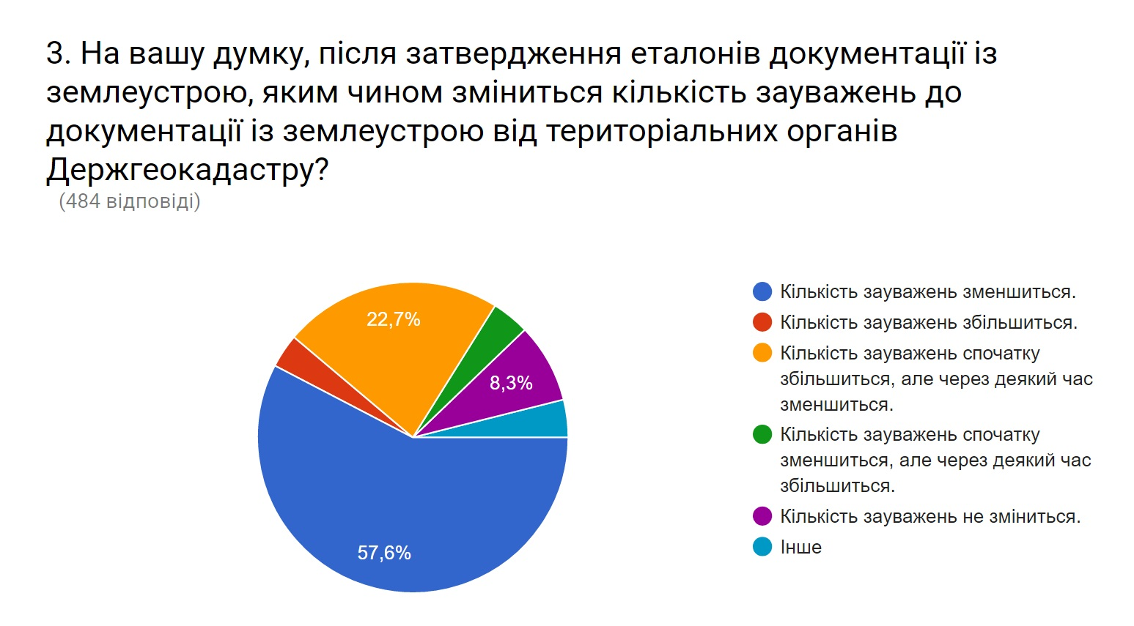

Slide 6
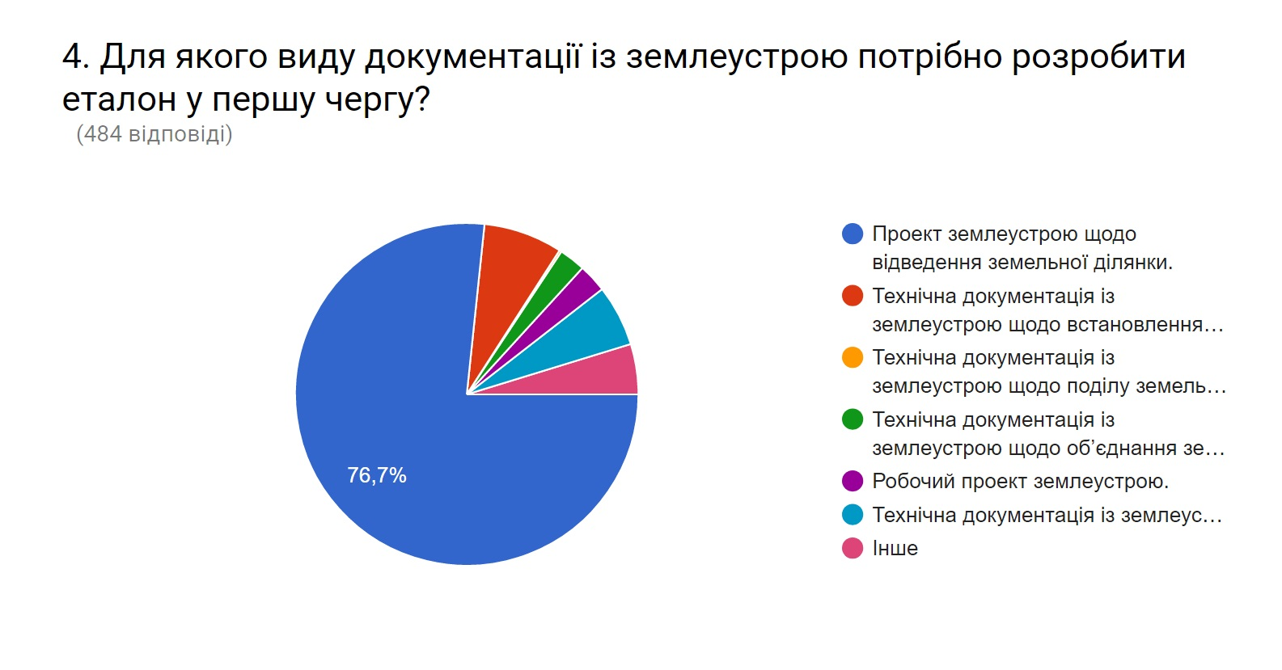

Slide 11
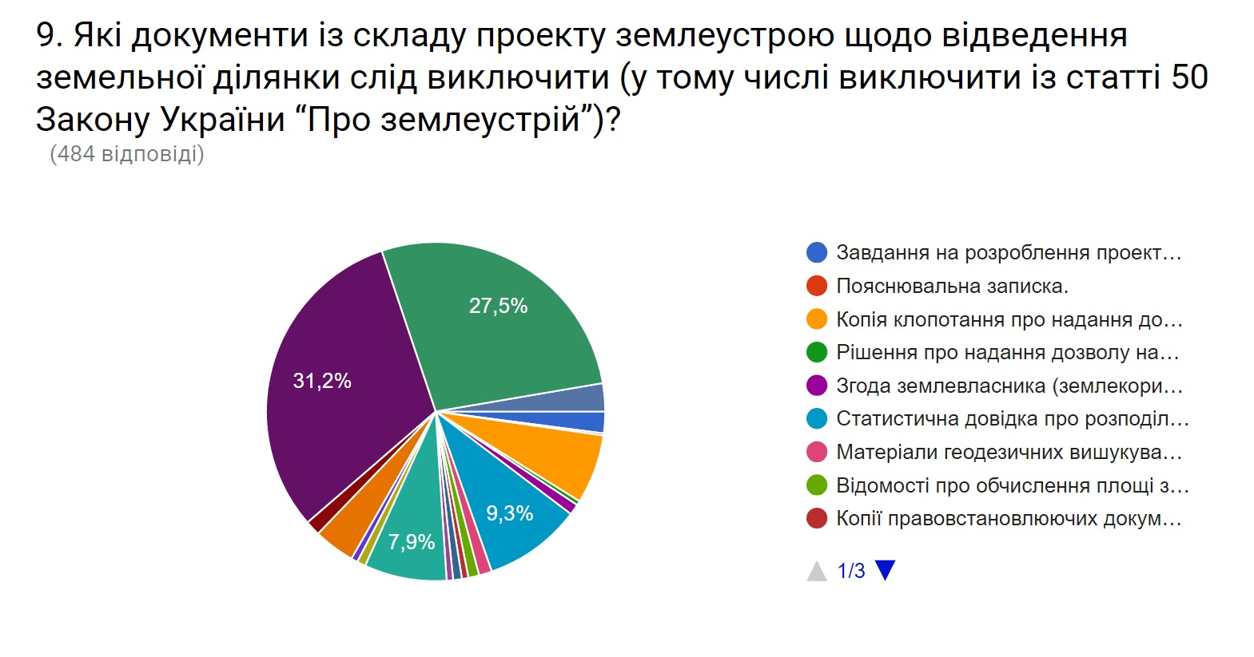

Slide 13
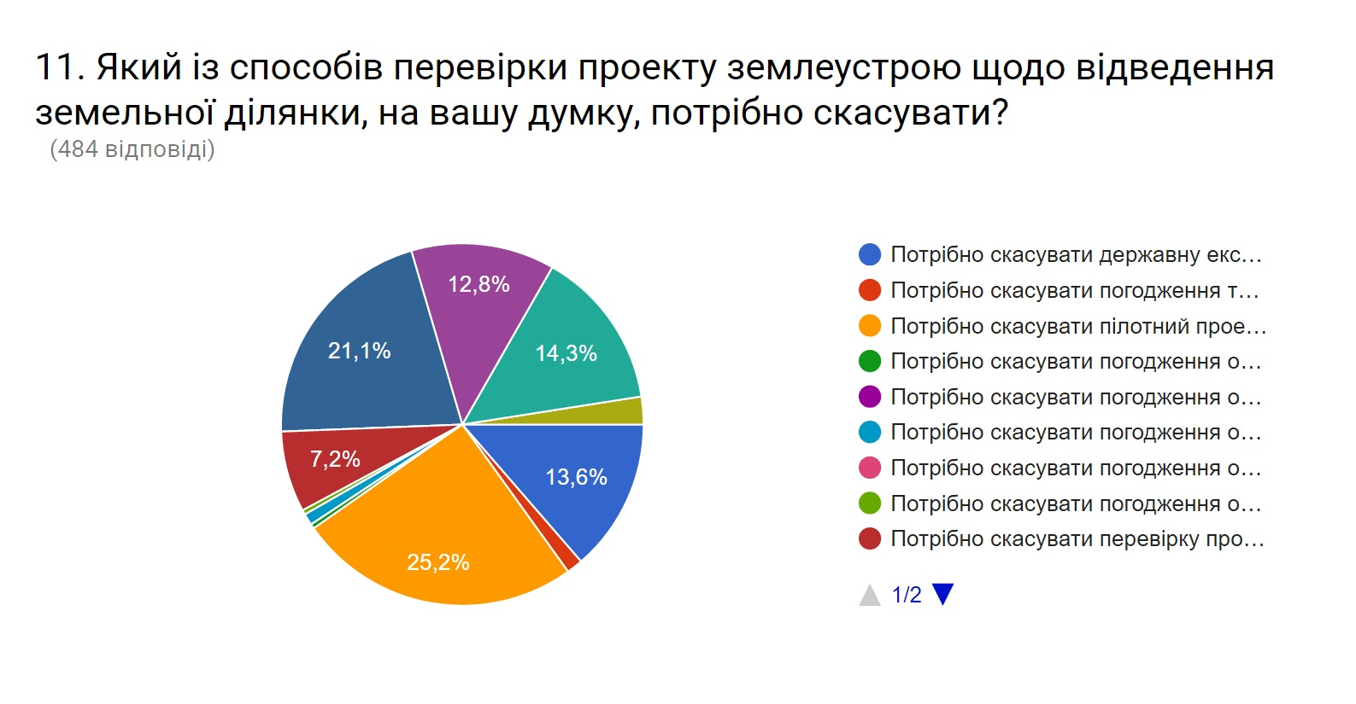

Slide 14
